Slide 1
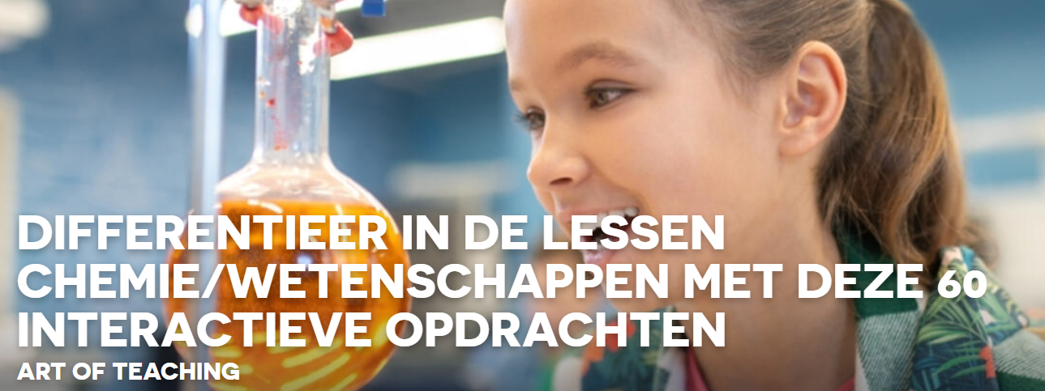
Minecraft

Slide 2
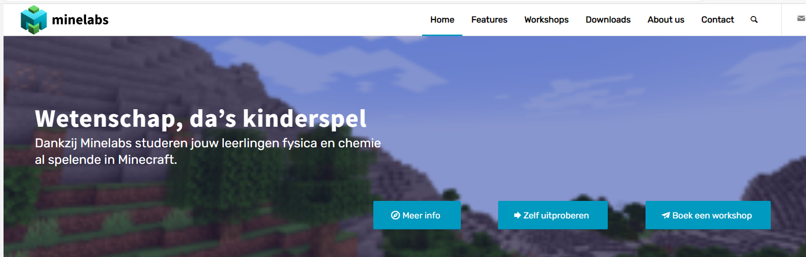
https://minelabs.be/wp-content/uploads/2023/11/UAwerkblad-Pocketguide.pdf

Slide 3
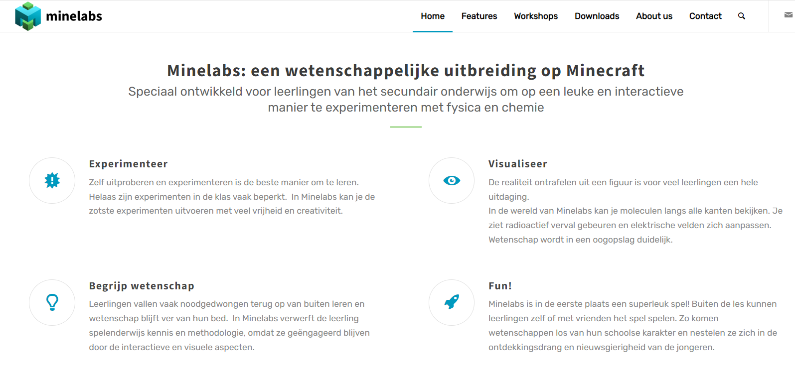

Slide 4
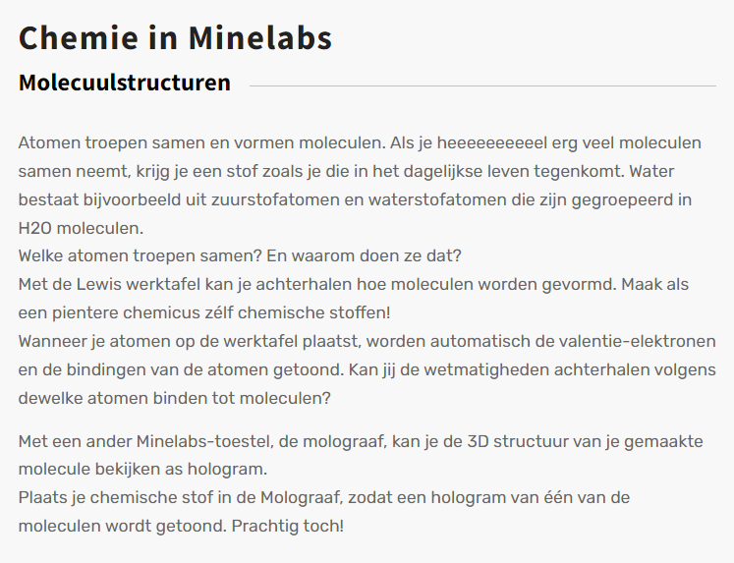
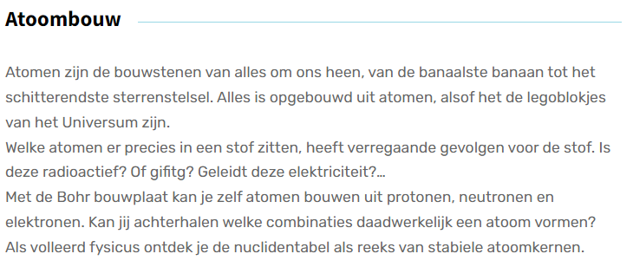
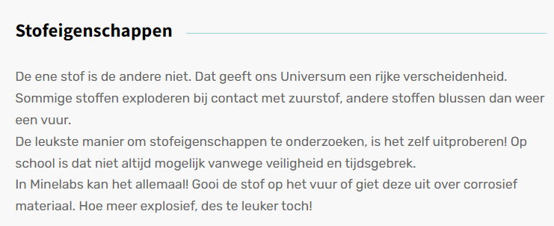
UAwerkblad-elementaire-deeltjes.pdf (minelabs.be)
UAwerkblad-Atomen-bouwen.pdf (minelabs.be)
UAwerkblad-covalente-binding.pdf (minelabs.be)

